Slide 1
ROS的安装与配置

Slide 2
背景知识
在学习ROS之前，我们应该在电脑中安装ROS。目前ROS只支持Linux操作系统下的使用，在教学过程中，我们使用Ubuntu操作系统进行教学。ROS不同的发行版本有其最佳适配的Ubuntu版本，建议初学者与本课程同步使用Ubuntu 16.04 + ROS Kinetic。

Slide 3
背景知识
不管是安装ROS还是使用一台预装了ROS的电脑，要想在你的账户中使用ROS，就必须配置ROS。安装和配置完成之后，需要测试ROS是否能够正常使用。

Slide 4
安装ROS

Slide 5
任务一：安装ROS
任务描述
要求在Ubuntu 16.04操作系统下安装ROS Kinetic。

Slide 6
任务一：安装ROS
任务要点
1.选择合适的版本：
不同的Ubuntu版本和ROS发行版之间应配套。
2.更换源列表：
Ubuntu系统下多种方法可以实现源列表的更换；
更换源列表可以使下载速度更快（建议使用国内源）。

Slide 7
任务一：安装ROS
任务要点
3.添加公钥；
公钥是Ubuntu系统的一种安全机制。
4.更新系统；
apt-get update：在修改/etc/apt/sources.list或/etc/apt/preferences之后运行该命令。此外您需要定期运行这一命令以确保您的软件包列表是最新的。
apt-get upgrade：可以使用这条命令更新软件包，apt-get upgrade不仅可以从相同版本号的发布版中更新软件包，也可以从新版本号的发布版中更新软件包。

Slide 8
任务一：安装ROS
任务要点
5.ROS安装方式的选择；
ROS中有很多函数库和工具，官网提供了四种默认的安装方式：桌面完整版安装、桌面版安装、基础版安装和单独软件包安装。

Slide 9
任务一：安装ROS
任务实现
子任务1 选择合适的版本
不同的Ubuntu版本和ROS发行版之间应配套；
推荐使用Ubuntu 16.04 +ROS Kinetic版本。

Slide 10
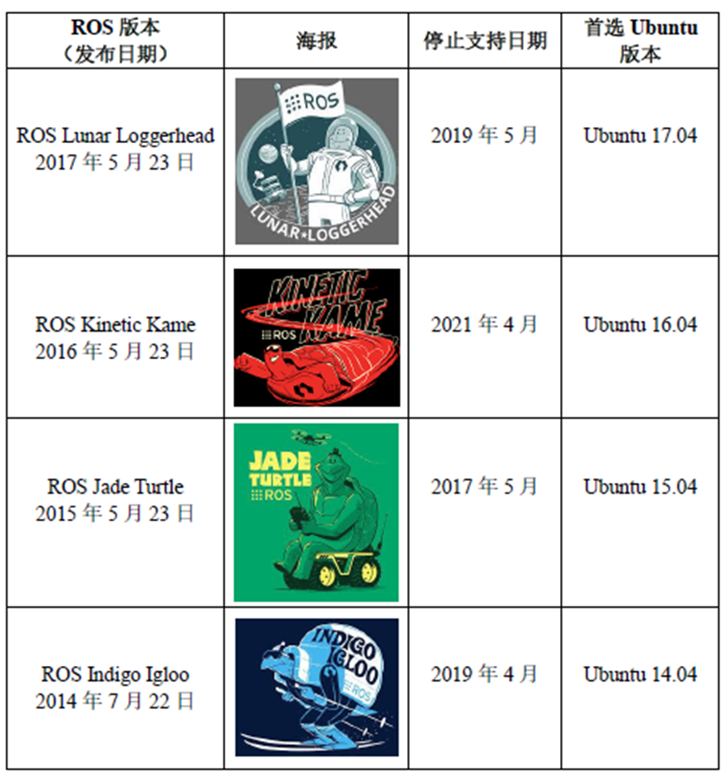
任务一：安装ROS
不同发行版的ROS与其首选的Ubuntu版本对照表

Slide 11
任务一：安装ROS
子任务2 更换源列表
打开 Ubuntu的设置 -> 软件与更新 -> Ubuntu软件
勾选关键字 universe , restricted , multiverse 三项
终端中输入：sudo sh -c '. /etc/lsb-release && echo "deb http://mirrors.ustc.edu.cn/ros/ubuntu/$ DISTRIB_CODENAME main" > /etc/apt/sources.list.d/ros-latest.list’

Slide 12
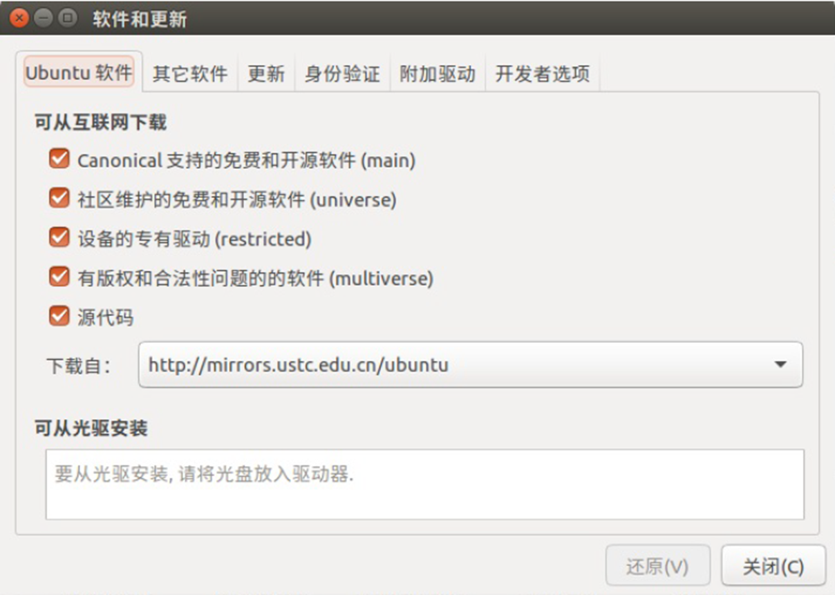
任务一：安装ROS
更换源列表

Slide 13
任务一：安装ROS
子任务3 添加公钥
sudo apt-key adv --keyserver hkp://ha.pool.sks-keyservers.net:80 --recv-key 421C365BD9FF1F717815A3895523BAEEB01FA116

Slide 14
任务一：安装ROS
子任务4 更新系统
sudo apt-get update && sudo apt-get upgrade

Slide 15
任务一：安装ROS
子任务5 ROS安装方式的选择
桌面完整版安装（包含ROS、rqt、rviz、通用机器人函数库、2D/3D仿真器、导航以及2D/3D感知功能）；
桌面完整版安装Ubuntu 16.04和ROS Kinetic指令：
$ sudo apt-get install ros-kinetic-desktop-full # Ubuntu 16.04

Slide 16
任务一：安装ROS
子任务5 ROS安装方式的选择
桌面版安装（包含ROS、rqt、rviz以及通用机器人函数库）
sudo apt-get install ros-kinetic-desktop。
基础版安装（包含ROS核心软件包、构建工具以及通信相关的程序库，无GUI工具）sudo apt-get install ros-kinetic-ros-base。
单独软件包安装（安装某个指定的ROS软件包，使用软件包名称替换掉下面的PACKAGE）
sudo apt-get install ros-kinetic-PACKAGE。

Slide 17
任务一：安装ROS
子任务6 安装遇到问题该如何解决
软件包的依赖问题
可能出现在重复安装ROS、错误安装软件包的过程中。
示例：
下列软件包有未满足的依赖关系：ros-kinetic-desktop-full :
依赖: ros-kinetic-desktop 但是它将不会被安装；
依赖: ros-kinetic-perception 但是它将不会被安装；
依赖: ros-kinetic-simulators 但是它将不会被安装；
E: 无法修正错误，因为您要求某些软件包保持现状，就是它们破坏了软件包间的依赖关系。
错误可能原因：版本不合适不兼容、镜像源没有更新或忘记刷新环境

Slide 18
任务一：安装ROS
安装遇到问题该如何解决
搜索引擎上搜索解决；
登录相关的论坛，发出自己遇到的问题以寻求解答；
登录ROSWiki（ROS的百科全书）去查询解决自己的问题；
使用q站 https://q.droid.ac.cn 。

Slide 19
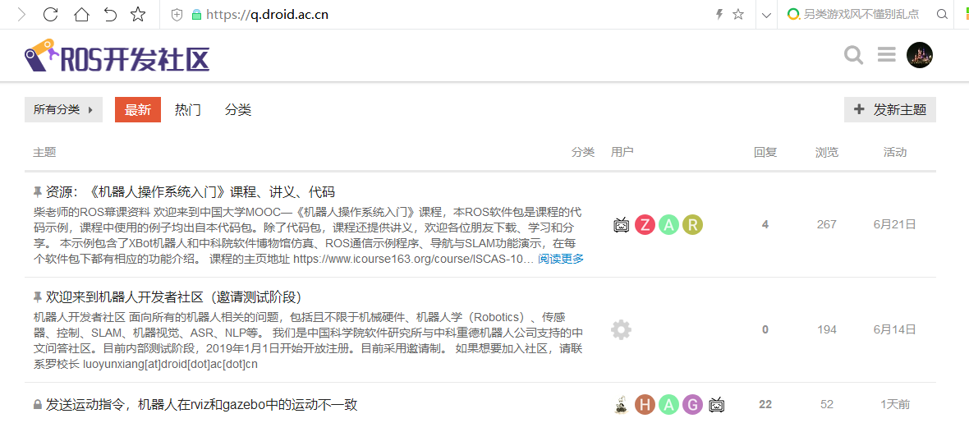
q站的使用：https://q.droid.ac.cn
选择右上角发新主题即可对你遇到的问题进行提问，经常会有本课程的老师和助教登录q站帮助你解答常见问题

Slide 20
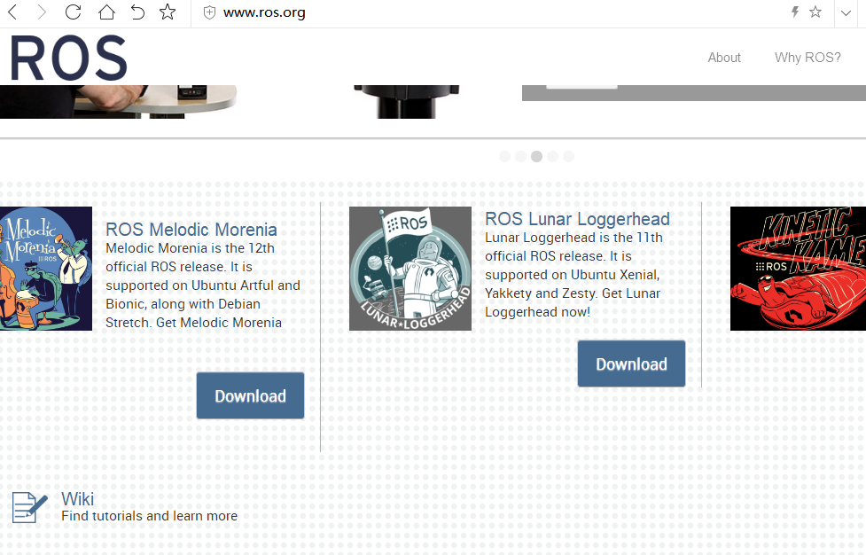
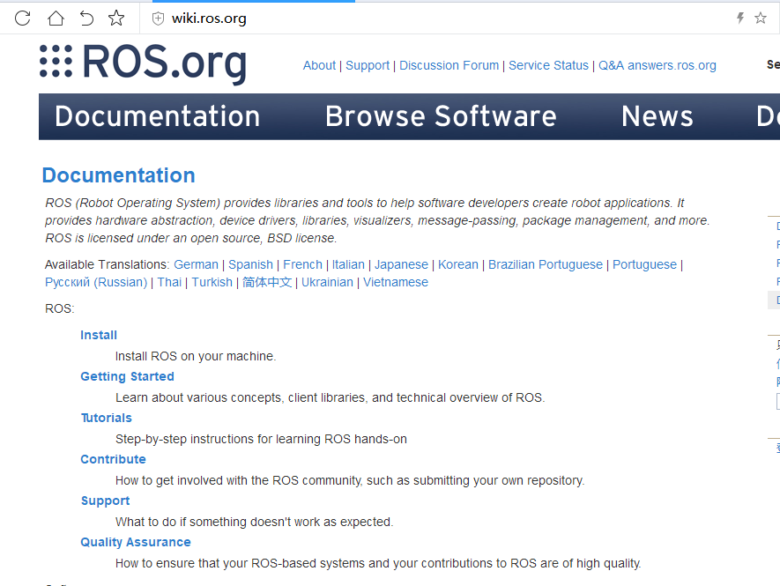
ROSWiki的使用：http://www.ros.org/
在ROS官网的首页点击Wiki即可进入ROSWiki，其中包含了大量的ROS相关内容可以帮助你进行ROS的学习

Slide 21
任务二：配置ROS
任务描述
配置ROS是安装完ROS之后必须的工作，要求配置完成后可以正常使用ROS。

Slide 22
任务二：配置ROS
任务要点
1.配置rosdep：
在账户中初始化rosdep系统；
该命令将在你的根目录下保存一些文件，文件夹名为.ros。
2.设置环境变量：
ROS要依据一些环境变量来定位文件。

Slide 23
任务二：配置ROS
任务实现
子任务1 配置rosdep
终端中输入：rosdep update；
因为是初始化，这条命令只需要运行一次。

Slide 24
任务二：配置ROS
任务实现
子任务2 设置环境变量
source /opt/ros/indigo/setup.bash；
上述指令只在本终端有效，为了解决这一问题，编辑账户根目录中的文件.bashrc，并在最下面添加前文的source命令；
echo “source /opt/ros/kinetic/setup.bash” >> ~/.bashrc。

Slide 25
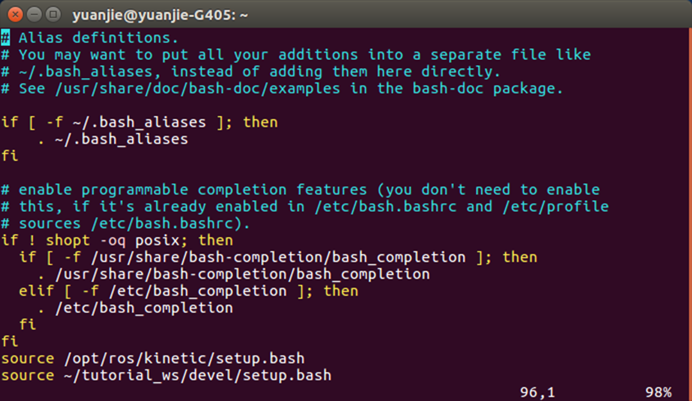
任务二：配置ROS
~/.bashrc文件

Slide 26
任务二：配置ROS
任务实现
子任务3 安装rosinstall
rosinstall 是ROS中一个独立分开的常用命令行工具，它可以方便让你通过一条命令就可以给某个ROS软件包下载很多源码树。在ubuntu上安装这个工具，请运行：
sudo apt-get install python-rosinstall

Slide 27
测试ROS

Slide 28
任务三：测试ROS
任务描述
运行turtlesim仿真器，使小乌龟运动出一个闭合的曲线。

Slide 29
任务三：测试ROS
任务要点
1.启动ROS：
使用ROS之前应该先启动ROS。
2.turtlesim仿真：
turtlesim是ROS官方所采用的的仿真器，其外观是一只小海龟。
3.控制小乌龟移动：
使用键盘上的方向键来控制小海龟的移动。

Slide 30
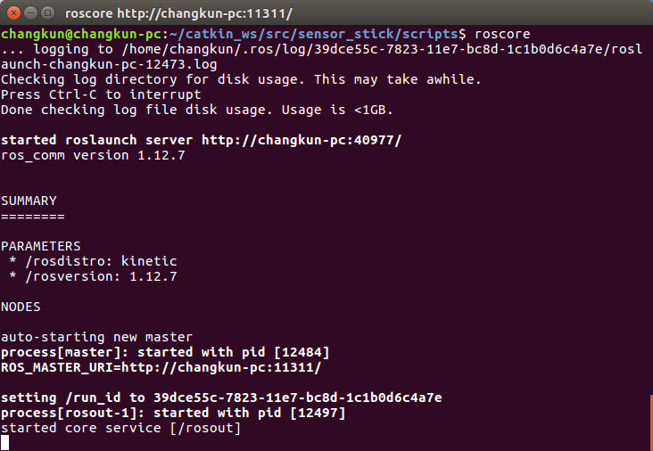
任务三：测试ROS
任务实现
子任务1 启动ROS
终端中输入：roscore；

Slide 31
任务三：测试ROS
任务实现
子任务2 turtlesim仿真
重新打开一个终端，启动小海龟应用程序；
rosrun turtlesim turtlesim_node。

Slide 32
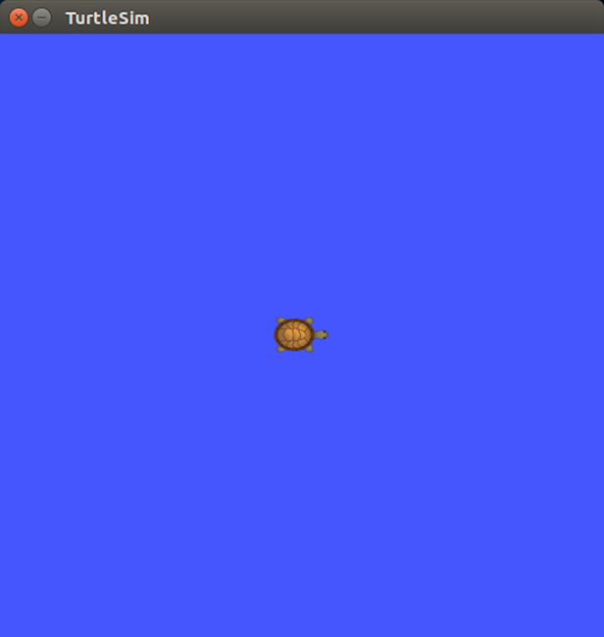
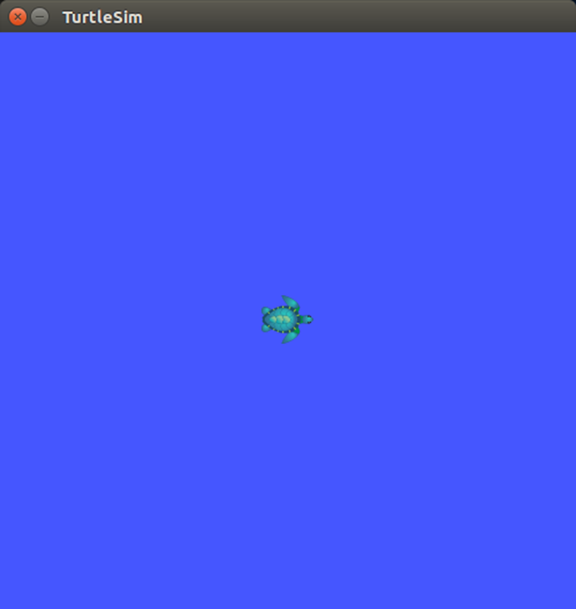
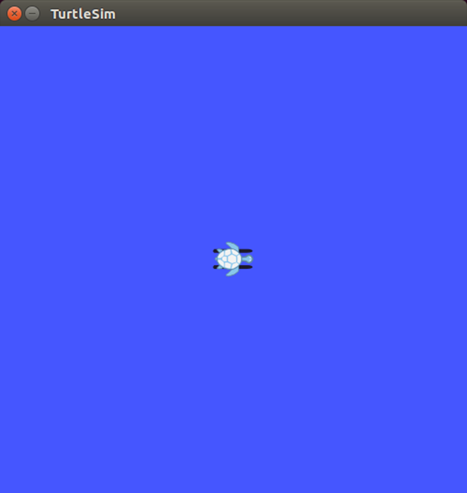
任务三：测试ROS
每次启动的小海龟都不同。

Slide 33
任务三：测试ROS
任务实现
子任务3 控制小海龟移动
再重新打开一个终端，启动小海龟键盘控制；
rosrun turtlesim turtle_teleop_key。

Slide 34
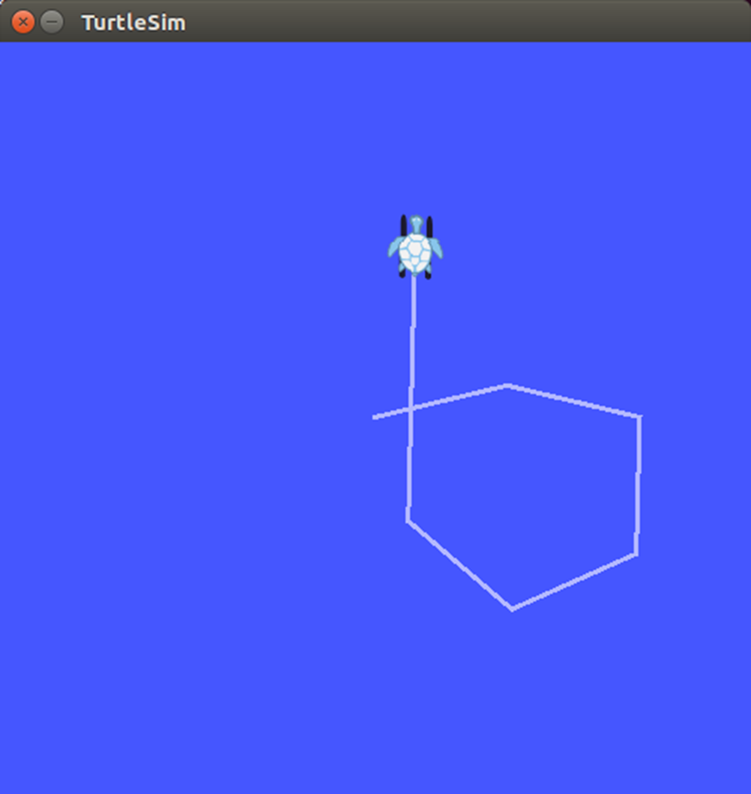
任务三：测试ROS
用方向键控制小海龟移动。

Slide 35
ROS入门课程---常用命令
1. roscore
用于启动ROS
4. roscd
功能包目录跳转
2. catkin_create_pkg
创建功能包
5. rosrun
运行功能包中的可执行文件
3. catkin_make
编译工作空间中的功能包
6. roslaunch
运行启动文件

